Slide 1
Результаты Всероссийских проверочных работ (ВПР) в Приморском крае 2025 год 6 класс

Slide 2
Цель Всероссийских проверочных работ
Мониторинг уровня подготовки обучающихся в соответствии с федеральными государственными образовательными стандартами

Slide 3
Как использовать результаты ВПР
Муниципальный уровень
Образовательная организация
адресная работа с образовательными организациями и учителями, чьи учащиеся показывают низкие результаты
организация методических заседаний по выработке стратегий исправления основных ошибок
организация транслирования опыта учителей, учащиеся которых показывают стабильные и хорошие результаты
корректировка образовательного процесса (совершенствование образовательных программ, методик, технологий обучения)
информирование родителей о результатах ВПР
проведение педагогических советов по результатам ВПР с целью улучшения качества образования обучающихся
формирование графика внутришкольного контроля на будущий учебный год
Учитель
Родитель и ученик
планирование индивидуального маршрута обучения для каждого учащегося
выявление проблем в усвоении образовательной программы начального общего образования
самооценка профессиональной деятельности педагога
формирование направлений совершенствования преподавания предмета
объективная оценка уровня учебных достижений учащегося
возможность принять участие в построении индивидуальной образовательной траектории

Slide 4
Общие сведения
* Количество участников указано без учета обучающихся, принимавших участие, но не получивших результат из-за наличия непройденных тем (у участников выставлен только первичный балл, решение о выставлении оценки принимается ОО)

Slide 5
Основные результаты
по русскому языку

Slide 6



Русский язык, 6 класс
Описание работы
Перевод первичных баллов
в отметки по пятибалльной шкале
5 заданий
максимальный балл за работу - 25
Отметка | «2» | «3» | «4» | «5»
Первичные баллы | 0-12 | 13-16 | 17-20 | 21-25
Задания базового уровня сложности
минимальный балл за работу - 13
Работа состоит
из одной части
задания 1, 2, 3, 4 предполагают запись развернутого ответа
задание 5 − краткого ответа в виде слова (сочетания слов)
45 минут

Slide 7
Требования (умения)
Русский язык, 6 класс
№ п/п | Блоки ПООП : выпускник научится / получит возможность научиться или проверяемые требования (умения) в соответствии с ФГОС
1К1 | Соблюдать на письме нормы современного русского литературного языка, в том числе во время списывания текста объемом 100–110 слов, составленного с учетом ранее изученных правил правописания (в том числе содержащего изученные в течение второго года обучения орфограммы, пунктограммы и слова с непроверяемыми написаниями)
1К2
1К3
2К1 | Проводить морфемный анализ слова
2К2 | Проводить словообразовательный анализ слова
2К3 | Проводить морфологический анализ слова
3 | Владеть различными видами чтения: просмотровым, ознакомительным, изучающим, поисковым; осуществлять информационную переработку прочитанного текста; понимать целостный смысл текста; находить в тексте требуемую информацию в целях подтверждения выдвинутых тезисов, на основе которых необходимо построить речевое высказывание в письменной форме; распознавать эпитеты, метафоры, олицетворения
4.1 | Владеть различными видами чтения: просмотровым, ознакомительным, изучающим, поисковым; распознавать и адекватно формулировать лексическое значение многозначного слова с опорой на контекст
4.2 | Использовать многозначное слово в другом значении в самостоятельно составленном и оформленном на письме речевом высказывании; определять стилистическую окраску слова и подбирать к слову близкие по значению слова (синонимы); осуществлять информационную переработку прочитанного текста
5 | Распознавать случаи нарушения грамматических норм русского литературного языка в формах слов различных частей речи и исправлять эти нарушения

Slide 8
Изменение доли участников по качеству знаний («4»+ «5») по результатам ВПР в 2021-2025 гг.
Русский язык, 6 класс

Slide 9
Достижение планируемых результатов
Русский язык, 6 класс
результат лучше общероссийского
результат выше 80%
самый низкий % выполнения

Slide 10
Распределение участников по отметкам, %
Русский язык, 6 класс
Количество участников | 6 класс
Россия (вся выборка) | 1555352
Приморский край | 19262

Slide 11
Распределение первичных баллов
Русский язык, 6 класс
«2»
«3»
«4»
«5»

Slide 12
Выполнение заданий группами участников, %
Русский язык, 6 класс

Slide 13
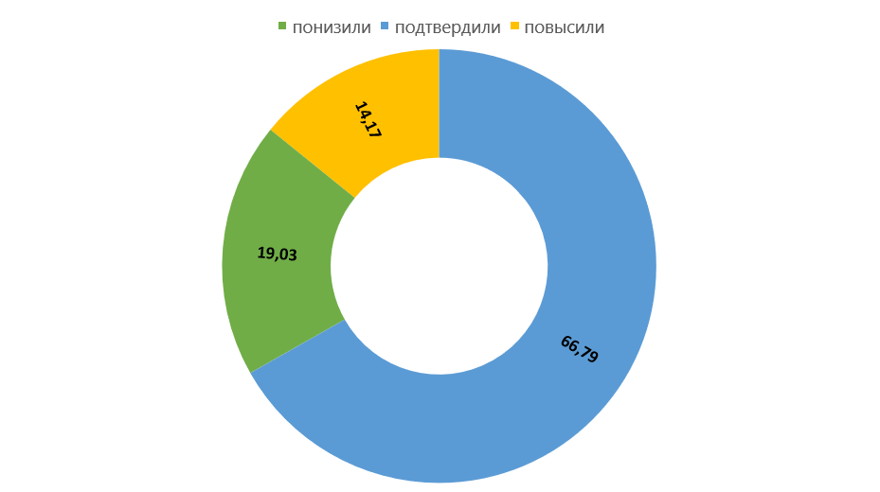
Сравнение отметок за работу с отметками по журналу
Русский язык, 6 класс

Slide 14
Выводы
Русский язык, 6 класс
В ВПР по русскому языку в 6 классах приняло участие 19262 человека.
Не справились с работой (получили «2») 1911 участников (9,99%).
49,54% участников показали качество знаний (получили «4» и «5») в процессе выполнения работы.
Наибольшую сложность при выполнении работы вызвали задания № 2К2, 2К3, 4.2.

Slide 15
Основные результаты
по математике

Slide 16
Математика, 6 класс
Описание работы
Перевод первичных баллов
в отметки по пятибалльной шкале
17 заданий
14 заданий базового уровня сложности
максимальный балл за работу - 24
Отметка | «2» | «3» | «4» | «5»
Первичные баллы | 0-6 | 7-12 | 13-18 | 19-24
3 задания повышенного уровня сложности
минимальный балл за работу - 7
Работа состоит
из двух части
Проверяемые элементы:
числа и вычисления;
геометрические фигуры;
текстовые задачи;
статистика и теория вероятностей;
измерения и вычисления.
В заданиях 1-11 необходимо записать только ответ.
В заданиях 12-17 требуется записать последовательность действий и рассуждений.
90 минут

Slide 17
Требования (умения)
Математика, 6 класс
№ п/п | Блоки ПООП : выпускник научится / получит возможность научиться или проверяемые требования (умения) в соответствии с ФГОС
1 | Выполнять, сочетая устные и письменные приемы, арифметические действия с натуральными и целыми числами, обыкновенными и десятичными дробями, положительными и отрицательными числами. Вычислять значения числовых выражений, выполнять прикидку и оценку результата вычислений, выполнять преобразования числовых выражений на основе свойств арифметических действий
2.1 | Выполнять, сочетая устные и письменные приемы, арифметические действия с натуральными и целыми числами, обыкновенными дробями, положительными и отрицательными числами. Вычислять значения числовых выражений, выполнять прикидку и оценку результата вычислений, выполнять преобразования числовых выражений на основе свойств арифметических действий
2.2 | Выполнять, сочетая устные и письменные приемы, арифметические действия с натуральными и целыми числами, десятичными дробями, положительными и отрицательными числами. Вычислять значения числовых выражений, выполнять прикидку и оценку результата вычислений, выполнять преобразования числовых выражений на основе свойств арифметических действий
3 | Решать задачи, связанные с отношением, пропорциональностью величин, процентами; решать три основные задачи на дроби и проценты
4 | Извлекать информацию, представленную в таблицах, на линейной, столбчатой или круговой диаграммах; интерпретировать представленные данные, использовать данные при решении задач
5 | Решать задачи, связанные с отношением, пропорциональностью величин, процентами; решать три основные задачи на дроби и проценты
6 | Соотносить точку на координатной прямой с соответствующим ей числом и изображать числа точками на координатной прямой, находить модуль числа. Использовать буквы для обозначения чисел при записи математических выражений, составлять буквенные выражения и формулы, находить значения буквенных выражений
7 | Соотносить точку на координатной прямой с соответствующим ей числом и изображать числа точками на координатной прямой, находить модуль числа
8 | Находить неизвестный компонент равенства
9 | Выполнять, сочетая устные и письменные приемы, арифметические действия с натуральными и целыми числами, обыкновенными и десятичными дробями, положительными и отрицательными числами
10 | Извлекать информацию, представленную в таблицах, на линейной, столбчатой или круговой диаграммах; интерпретировать представленные данные, использовать данные при решении задач
11 | Пользоваться геометрическими понятиями: равенство фигур, симметрия; использовать терминологию, связанную с симметрией: ось симметрии, центр симметрии
12 | Решать задачи, содержащие зависимости, связывающие величины: скорость, время, расстояние, цену, количество, стоимость, производительность, время, объем работы, используя арифметические действия, оценку, прикидку; пользоваться единицами измерения соответствующих величин
13 | Выполнять, сочетая устные и письменные приемы, арифметические действия с натуральными и целыми числами, обыкновенными и десятичными дробями, положительными и отрицательными числами. Вычислять значения числовых выражений, выполнять прикидку и оценку результата вычислений, выполнять преобразования числовых выражений на основе свойств арифметических действий
14 | Вычислять длину ломаной, периметр многоугольника; пользоваться единицами измерения длины, выражать одни единицы измерения длины через другие. Вычислять площадь фигур, составленных из прямоугольников; использовать разбиение на прямоугольники, на равные фигуры, достраивание до прямоугольника; пользоваться основными единицами измерения площади, выражать одни единицы измерения площади через другие
15 | Решать многошаговые текстовые задачи арифметическим способом. Решать задачи, связанные с отношением, пропорциональностью величин, процентами; решать три основные задачи на дроби и проценты. Решать задачи, содержащие зависимости, связывающие величины: скорость, время, расстояние, цену, количество, стоимость, производительность, время, объем работы, используя арифметические действия, оценку, прикидку; пользоваться единицами измерения соответствующих величин
16 | Решать многошаговые текстовые задачи арифметическим способом. Решать задачи, связанные с отношением, пропорциональностью величин, процентами; решать три основные задачи на дроби и проценты. Решать задачи, содержащие зависимости, связывающие величины: скорость, время, расстояние, цену, количество, стоимость, производительность, время, объем работы, используя арифметические действия, оценку, прикидку; пользоваться единицами измерения соответствующих величин
17 | Решать многошаговые текстовые задачи арифметическим способом. Составлять буквенные выражения по условию задачи

Slide 18
Изменение доли участников по качеству знаний («4»+«5») по результатам ВПР в 2021-2025 гг.
Математика, 6 класс

Slide 19
Достижение планируемых результатов
Математика, 6 класс
результат лучше общероссийского
результат выше 80%
самый низкий % выполнения

Slide 20
Распределение участников по отметкам, %
Математика, 6 класс
Количество участников | 6 класс
Россия (вся выборка) | 1544762
Приморский край | 19084

Slide 21
Распределение первичных баллов
Математика, 6 класс
«2»
«3»
«4»
«5»

Slide 22
Выполнение заданий группами участников
Математика, 6 класс

Slide 23
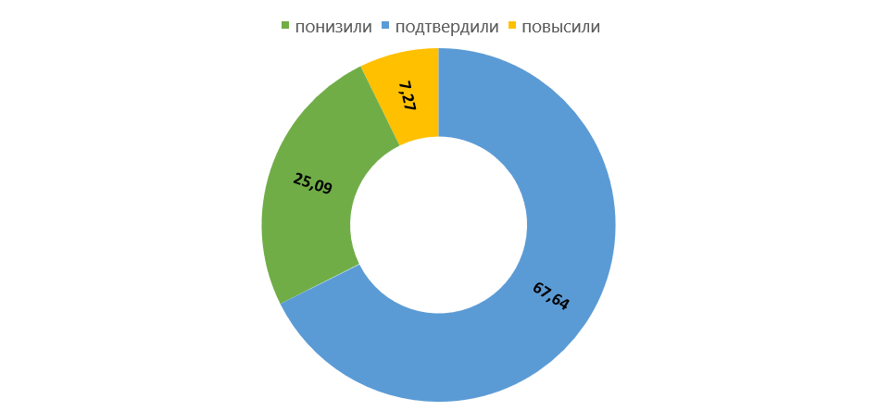
Сравнение отметок за работу с отметками по журналу
Математика, 6 класс

Slide 24
Выводы
Математика, 6 класс
В ВПР по математике в 6 классах приняло участие 19084 человека.
Не справились с работой (получили «2») 1614 участников (8,66%).
41,7% участников показали качество знаний (получили «4» и «5») в процессе выполнения работы.
Наибольшую сложность при выполнении работы вызвали задания № 12, 13, 14, 15, 16, 17.

Slide 25
Основные результаты
по биологии

Slide 26
Биология (ЛП), 6 класс
NB
Обращаем внимание, что в предоставлении результатов по биологии произошли изменения.
До 2021 года проводилась работа по биологии.
В 2022, 2023, 2024 гг. проводились работы по биологии линейной и концентрической.
В 2025 году проводилась работа по биологии.
Для приведения работы к единому виду данные ВПР в 2025 году будут представлены в биологии линейной.

Slide 27
Биология (ЛП), 6 класс
Описание работы
Перевод первичных баллов
в отметки по пятибалльной шкале
16 заданий
12 заданий базового уровня сложности
максимальный балл за работу - 42
Отметка | «2» | «3» | «4» | «5»
Первичные баллы | 0-10 | 11-22 | 23-34 | 35-42
4 задания повышенного уровня сложности
минимальный балл за работу - 11
Часть 1: задания 1-8.
1.1-1.3, 2.1, 4.2, 7.2 – краткий ответ в виде цифры, буквы, слова или словосочетания;
3, 5 – установление соответствия, выбор нескольких верных ответов из множества и запись ответа в виде последовательности цифр или букв;
2.2, 4.1, 6, 7.1, 8 – развернутый ответ.
Работа состоит
из двух частей
90 минут
Часть 2: задания 9-16.
11.4, 16 - краткий ответ в виде цифры, буквы, слова или словосочетания;
10.1, 11.1-11.3, 14.1, 15 – установление соответствия, выбор нескольких верных ответов из множества и запись ответа в виде последовательности цифр или букв;
9, 10.2, 12, 13, 14.2– развернутый ответ.

Slide 28
Требования (умения)
Биология (ЛП), 6 класс
№ п/п | Блоки ПООП : выпускник научится / получит возможность научиться или проверяемые требования (умения) в соответствии с ФГОС
1.1 | Описывать строение и жизнедеятельность растительного организма (на примере покрытосеменных или цветковых): поглощение воды и минеральное питание, фотосинтез, дыхание, транспорт веществ, рост, размножение, развитие; связь строения вегетативных и генеративных органов растений с их функциями
1.2
1.3
2.1 | Характеризовать признаки растений, уровни организации растительного организма, части растений: клетки, ткани, органы, системы органов, организм. Сравнивать растительные ткани и органы растений между собой
2.2
3 | Характеризовать процессы жизнедеятельности растений: поглощение воды и минеральное питание, фотосинтез, дыхание, рост, развитие, способы естественного и искусственного вегетативного размножения; семенное размножение (на примере покрытосеменных, или цветковых)
4.1 | Описывать строение и жизнедеятельность растительного организма (на примере покрытосеменных, или цветковых): поглощение воды и минеральное питание, фотосинтез, дыхание, транспорт веществ, рост, размножение, развитие; связь строения вегетативных и генеративных органов растений с их функциями. Классифицировать растения и их части по разным основаниям
4.2
5 | Различать и описывать живые и гербарные экземпляры растений по заданному плану, части растений по изображениям, схемам, моделям, муляжам, рельефным таблицам. Классифицировать растения и их части по разным основаниям
6 | Выполнять практические и лабораторные работы по морфологии и физиологии растений, в том числе работы с микроскопом с постоянными (фиксированными) и временными микропрепаратами, исследовательские работы с использованием приборов и инструментов цифровой лаборатории. Использовать методы биологии: проводить наблюдения за растениями, описывать растения и их части, ставить простейшие биологические опыты и эксперименты
7.1 | Описывать строение и жизнедеятельность растительного организма (на примере покрытосеменных, или цветковых): поглощение воды и минеральное питание, фотосинтез, дыхание, транспорт веществ, рост, размножение, развитие; связь строения вегетативных и генеративных органов растений с их функциями. Выполнять практические и лабораторные работы по морфологии и физиологии растений, в том числе работы с микроскопом с постоянными (фиксированными) и временными микропрепаратами, исследовательские работы с использованием приборов и инструментов цифровой лаборатории
7.2
8 | Выявлять причинно-следственные связи между строением и функциями тканей и органов растений, строением и жизнедеятельностью растений. Использовать методы биологии: проводить наблюдения за растениями, описывать растения и их части, ставить простейшие биологические опыты и эксперименты. Владеть приемами работы с биологической информацией: формулировать основания для извлечения и обобщения информации из двух источников, преобразовывать информацию из одной знаковой системы в другую
9 | Различать и описывать живые и гербарные экземпляры растений по заданному плану, части растений по изображениям, схемам, моделям, муляжам, рельефным таблицам. Классифицировать растения и их части по разным основаниям
10.1 | Характеризовать признаки растений, уровни организации растительного организма, части растений: клетки, ткани, органы, системы органов, организм. Выявлять причинно-следственные связи между строением и функциями тканей и органов растений, строением и жизнедеятельностью растений. Классифицировать растения и их части по разным основаниям
10.2
11.1 | Различать и описывать живые и гербарные экземпляры растений по заданному плану, части растений по изображениям, схемам, моделям, муляжам, рельефным таблицам. Характеризовать признаки растений, уровни организации растительного организма, части растений: клетки, ткани, органы, системы органов, организм. Классифицировать растения и их части по разным основаниям
11.2
11.3
11.4
12К1 | Различать и описывать живые и гербарные экземпляры растений по заданному плану, части растений по изображениям, схемам, моделям, муляжам, рельефным таблицам. Характеризовать признаки растений, уровни организации растительного организма, части растений: клетки, ткани, органы, системы органов, организм. Сравнивать растительные ткани и органы растений между собой. Выявлять причинно-следственные связи между строением и функциями тканей и органов растений, строением и жизнедеятельностью растений. Классифицировать растения и их части по разным основаниям
12К2
13
14.1 | Характеризовать признаки растений, уровни организации растительного организма, части растений: клетки, ткани, органы, системы органов, организм. Сравнивать растительные ткани и органы растений между собой. Выявлять причинно-следственные связи между строением и функциями тканей и органов растений, строением и жизнедеятельностью растений. Классифицировать растения и их части по разным основаниям
14.2
15 | Описывать строение и жизнедеятельность растительного организма (на примере покрытосеменных, или цветковых): поглощение воды и минеральное питание, фотосинтез, дыхание, транспорт веществ, рост, размножение, развитие; связь строения вегетативных и генеративных органов растений с их функциями. Характеризовать признаки растений, уровни организации растительного организма, части растений: клетки, ткани, органы, системы органов, организм. Сравнивать растительные ткани и органы растений между собой. Характеризовать процессы жизнедеятельности растений: поглощение воды и минеральное питание, фотосинтез, дыхание, рост, развитие, способы естественного и искусственного вегетативного размножения; семенное размножение (на примере покрытосеменных, или цветковых). Выявлять причинно-следственные связи между строением и функциями тканей и органов растений, строением и жизнедеятельностью растений
16 | Описывать строение и жизнедеятельность растительного организма. Характеризовать процессы жизнедеятельности растений

Slide 29
Изменение доли участников по качеству знаний («4»+«5») по результатам ВПР в 2021-2025 гг.
Биология (ЛП), 6 класс

Slide 30
Достижение планируемых результатов
Биология (ЛП), 6 класс
результат лучше общероссийского
результат выше 80%
самый низкий % выполнения

Slide 31
Распределение участников по отметкам, %
Биология (ЛП), 6 класс
Количество участников | 6 класс
Россия (вся выборка) | 759070
Приморский край | 9491

Slide 32
Распределение первичных баллов
Биология (ЛП), 6 класс
«2»
«3»
«4»
«5»

Slide 33
Выполнение заданий группами участников
Биология (ЛП), 6 класс

Slide 34
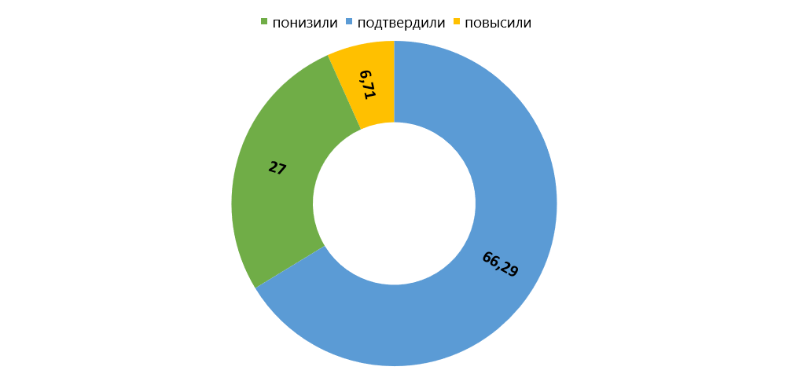
Сравнение отметок за работу с отметками по журналу
Биология (ЛП), 6 класс

Slide 35
Выводы
Биология (ЛП), 6 класс
В ВПР по биологии в 6 классах принял участие 9491 человек.
Не справились с работой (получили «2») 419 участников (4,45%).
48,78% участников показали качество знаний (получили «4» и «5») в процессе выполнения работы.
Наибольшую сложность при выполнении работы вызвали задания № 7,1, 12, 13, 14.2, 16.

Slide 36
Основные результаты
по история

Slide 37
История, 6 класс
Описание работы
Перевод первичных баллов
в отметки по пятибалльной шкале
9 заданий
8 заданий базового уровня сложности
максимальный балл за работу - 17
Отметка | «2» | «3» | «4» | «5»
Первичные баллы | 0-4 | 5-8 | 9-13 | 14-17
1 задание повышенного уровня сложности
минимальный балл за работу - 5
Работа состоит
из одной части
45 минут
Ответами к заданиям 1, 2, 4 и 8 являются последовательность цифр, буква или слово (словосочетание).
Задания 5, 6, 7, 9 предполагают развернутый ответ.
Задание 3 предполагает работу с контурной картой.

Slide 38
Требования (умения)
История, 6 класс
№ п/п | Блоки ПООП : выпускник научится / получит возможность научиться или проверяемые требования (умения) в соответствии с ФГОС
1 | Умение создавать, применять и преобразовывать знаки и символы, модели и схемы для решения учебных и познавательных задач. Работать с изобразительными историческими источниками, понимать и интерпретировать содержащуюся в них информацию
2 | Смысловое чтение. Проводить поиск информации в исторических текстах, материальных исторических памятниках Средневековья
3 | Умение определять понятия, создавать обобщения, устанавливать аналогии, классифицировать, самостоятельно выбирать основания и критерии для классификации; владение основами самоконтроля, самооценки, принятия решений и осуществления осознанного выбора в учебной и познавательной деятельности. Умение объяснять смысл основных хронологических понятий, терминов
4 | Умение осознанно использовать речевые средства в соответствии с задачей коммуникации; владение основами самоконтроля, самооценки, принятия решений и осуществления осознанного выбора в учебной и познавательной деятельности. Давать оценку событиям и личностям отечественной и всеобщей истории Средних веков
5 | Умение создавать, применять и преобразовывать знаки и символы, модели и схемы для решения учебных и познавательных задач; владение основами самоконтроля, самооценки, принятия решений и осуществления осознанного выбора в учебной и познавательной деятельности. Использовать историческую карту как источник информации о территории, об экономических и культурных центрах Руси и других государств в Средние века, о направлениях крупнейших передвижений людей – походов, завоеваний, колонизаций и др.
6 | Умение объединять предметы и явления в группы по определенным признакам, сравнивать, классифицировать и обобщать факты и явления. Раскрывать характерные, существенные черты ценностей, господствовавших в средневековых обществах, религиозных воззрений, представлений средневекового человека о мире; сопоставлять развитие Руси и других стран в период Средневековья, показывать общие черты и особенности
7 | Умение объединять предметы и явления в группы по определенным признакам, сравнивать, классифицировать и обобщать факты и явления. Локализовать во времени общие рамки и события Средневековья, этапы становления и развития Российского государства
8 | Умение создавать обобщения, классифицировать, самостоятельно выбирать основания и критерии для классификации. Уметь взаимодействовать с людьми другой культуры, национальной и религиозной принадлежности на основе ценностей современного российского общества: гуманистических и демократических ценностей, идей мира и взаимопонимания между народами, людьми разных культур; уважать историческое наследие народов России

Slide 39
Изменение доли участников по качеству знаний («4»+«5») по результатам ВПР в 2021-2025 гг.
История, 6 класс

Slide 40
Достижение планируемых результатов
История, 6 класс
результат лучше общероссийского
результат выше 80%
самый низкий % выполнения

Slide 41
Распределение участников по отметкам, %
История, 6 класс
Количество участников | 6 класс
Россия (вся выборка) | 507879
Приморский край | 6656

Slide 42
Распределение первичных баллов
История, 6 класс
«2»
«3»
«4»
«5»

Slide 43
Выполнение заданий группами участников

Slide 44
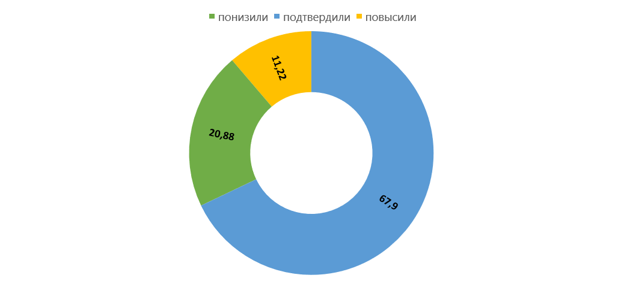
Сравнение отметок за работу с отметками по журналу
История, 6 класс

Slide 45
Выводы
История, 6 класс
В ВПР по истории в 6 классах приняло участие 6656 человек.
Не справились с работой (получили «2») 359 участников (5,39%).
54,59% участников показали качество знаний (получили «4» и «5») в процессе выполнения работы.
Наибольшую сложность при выполнении работы вызвали задания № 2, 3, 6,7.

Slide 46
Основные результаты
по географии

Slide 47
География, 6 класс
Описание работы
Перевод первичных баллов
в отметки по пятибалльной шкале
17 заданий
16 заданий базового уровня сложности
максимальный балл за работу - 19
Отметка | «2» | «3» | «4» | «5»
Первичные баллы | 0-5 | 6-11 | 12-16 | 17-19
1 задание повышенного уровня сложности
минимальный балл за работу - 6
Работа состоит из двух частей
90 минут
Задания 1-9. Ответами к заданиям 1, 3, 4, 5, 6, 7, 8, 9 являются цифра, последовательность цифр, число или слово (словосочетание).
Задание 2 – графическое обозначение ответа на карте.
Задания 10-17. Ответами к заданиям 11, 12, 13, 14, 15, 16 являются цифра, последовательность цифр, число или слово (словосочетание).
Задания 10 и 17 – развернутый ответ.

Slide 48
Требования (умения)
География, 6 класс
№ п/п | Блоки ПООП : выпускник научится / получит возможность научиться или проверяемые требования (умения) в соответствии с ФГОС
1 | Описывать по карте местоположение изученных объектов гидросферы для решения учебных и (или) практико-ориентированных задач
2 | Описывать по карте местоположение изученных объектов гидросферы для решения учебных и (или) практико-ориентированных задач
3 | Классифицировать объекты гидросферы (моря, озера, реки) по заданным признакам
4 | Различать понятия «грунтовые, межпластовые и артезианские воды», «питание реки» и «режим реки»; применять их для решения учебных и (или) практико-ориентированных задач
5 | Различать свойства вод отдельных частей Мирового океана, сравнивать реки по заданным признакам
6 | Описывать состав, строение атмосферы. Различать понятия «атмосфера», «тропосфера», «стратосфера», «верхние слои атмосферы», «погода» и «климат»; «бризы» и «муссоны»
7 | Сравнивать свойства атмосферы в пунктах, расположенных на разных высотах над уровнем моря
8 | Определять амплитуду температуры воздуха
9 | Устанавливать зависимость между температурой воздуха и его относительной влажностью на основе данных эмпирических наблюдений
10 | Проводить измерения температуры воздуха, атмосферного давления, скорости и направления ветра с использованием аналоговых и (или) цифровых приборов и представлять результаты наблюдений в табличной и (или) графической форме
11 | Различать понятия «погода» и «климат»
12 | Сравнивать количество солнечного тепла, получаемого земной поверхностью при различных углах падения солнечных лучей. Устанавливать зависимость между нагреванием земной поверхности и углом падения солнечных лучей
13 | Приводить примеры опасных природных явлений в гидросфере и атмосфере, средств их предупреждения
14 | Различать климаты Земли
15 | Приводить примеры приспособления живых организмов к среде обитания в разных природных зонах; приводить примеры изменений в изученных геосферах (территории мира и своей местности) в результате деятельности человека, путей решения существующих экологических проблем
16 | Различать растительный и животный мир разных территорий Земли; сравнивать особенности растительного и животного мира в различных природных зонах, плодородие почв в различных природных зонах
17 | Объяснять направление дневных и ночных бризов, муссонов, годовой ход температуры воздуха и распределение атмосферных осадков для отдельных территорий; применять понятия «атмосферное давление», «ветер», «атмосферные осадки», «воздушные массы» для решения учебных и (или) практико-ориентированных задач

Slide 49
Изменение доли участников по качеству знаний («4»+«5») по результатам ВПР в 2021-2025 гг.
География, 6 класс

Slide 50
Достижение планируемых результатов
География, 6 класс
результат лучше общероссийского
результат выше 80%
самый низкий % выполнения

Slide 51
Распределение участников по отметкам, %
География, 6 класс
Количество участников | 6 класс
Россия (вся выборка) | 760095
Приморский край | 9329

Slide 52
Распределение первичных баллов
География, 6 класс
«2»
«3»
«4»
«5»

Slide 53
Выполнение заданий группами участников
География, 6 класс

Slide 54
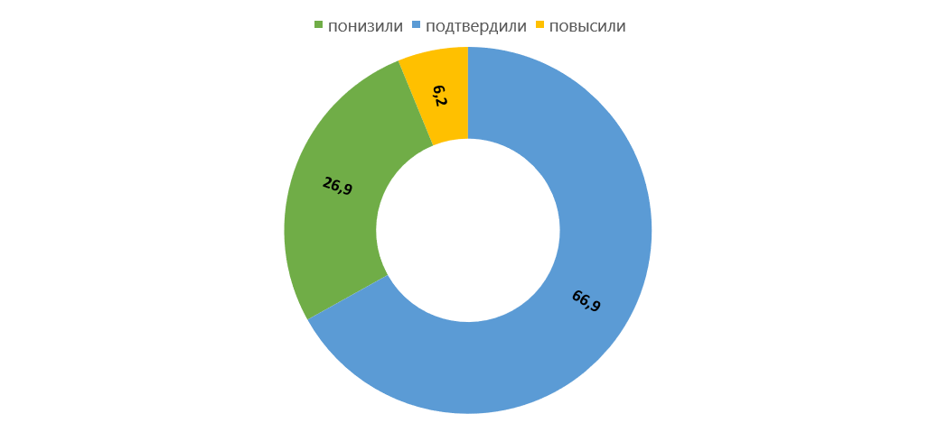
Сравнение отметок за работу с отметками по журналу
География, 6 класс

Slide 55
Выводы
География, 6 класс
В ВПР по географии в 6 классах приняло участие 9329 человек.
Не справились с работой (получили «2») 272 участника (2,92%).
53,36 % участников показали качество знаний (получили «4» и «5») в процессе выполнения работы.
Наибольшую сложность при выполнении работы вызвали задания № 8, 12, 17.

Slide 56
Основные результаты
по английскому языку

Slide 57
Английский язык, 6 класс
Описание работы
Перевод первичных баллов
в отметки по пятибалльной шкале
4 задания
базового уровня сложности
максимальный балл за работу - 25
Отметка | «2» | «3» | «4» | «5»
Первичные баллы | 0-9 | 10-14 | 15-21 | 22-25
минимальный балл за работу - 10
Работа состоит из одной части
45 минут
3 задания – краткий ответ в виде комбинации цифр.
1 задание – развернутый ответ.

Slide 58
Требования (умения)
Английский язык, 6 класс
№ п/п | Блоки ПООП : выпускник научится / получит возможность научиться или проверяемые требования (умения) в соответствии с ФГОС
1 | Воспринимать на слух и понимать несложные адаптированные аутентичные тексты, содержащие отдельные незнакомые слова
2 | Читать про себя и понимать несложные адаптированные аутентичные тексты, содержащие отдельные незнакомые слова, с пониманием запрашиваемой информации
3 | Оперировать языковыми средствами в коммуникативно значимом контексте: грамматические формы
4К1 | Писать электронное сообщение личного характера, соблюдая речевой этикет, принятый в стране (странах) изучаемого языка
4К2 | Правильно использовать средства логической связи; структурно оформлять текст в соответствии с нормами письменного этикета
4К3 | Правильное лексико-грамматическое оформление текста
4К4 | Владеть орфографическими навыками: правильно писать изученные слова, пунктуационно правильно оформлять электронное сообщение личного характера

Slide 59
Доля участников по качеству знаний («4»+«5») по результатам ВПР в 2025 г. (в параллели 6 классов впервые проводится ВПР по английскому языку)
Английский язык, 6 класс

Slide 60
Достижение планируемых результатов
Английский язык, 6 класс
результат лучше общероссийского
результат выше 80%
самый низкий % выполнения

Slide 61
Распределение участников по отметкам, %
Английский язык, 6 класс
Количество участников | 6 класс
Россия (вся выборка) | 271457
Приморский край | 3242

Slide 62
Распределение первичных баллов
Английский язык, 6 класс
«2»
«3»
«4»
«5»

Slide 63
Выполнение заданий группами участников
Английский язык, 6 класс

Slide 64
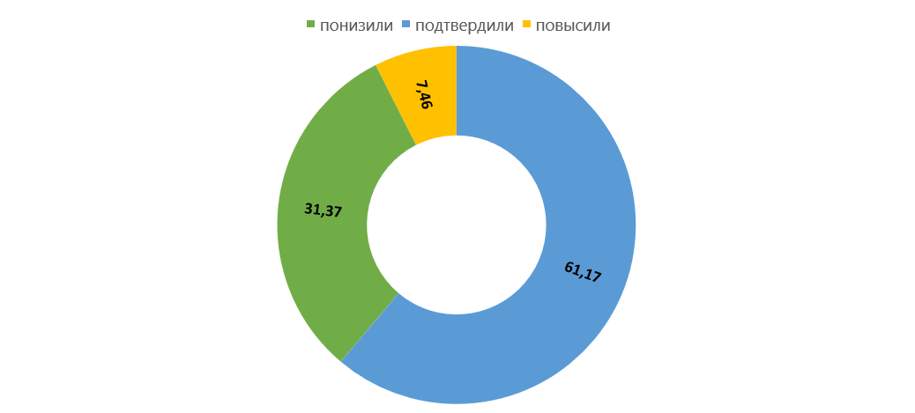
Сравнение отметок за работу с отметками по журналу
Английский язык, 6 класс

Slide 65
Выводы
Английский язык, 6 класс
В ВПР по английскому языку в 6 классах приняло участие 3242 человека.
Не справились с работой (получили «2») 366 участников (11,29%).
48,64 % участников показали качество знаний (получили «4» и «5») в процессе выполнения работы.
Наибольшую сложность при выполнении работы вызвали задания № 4К3, 4К4.

Slide 66
Основные результаты
по обществознанию

Slide 67
Обществознание, 6 класс
Описание работы
Перевод первичных баллов
в отметки по пятибалльной шкале
7 заданий
6 заданий базового уровня сложности
максимальный балл за работу - 20
Отметка | «2» | «3» | «4» | «5»
Первичные баллы | 0-8 | 9-13 | 14-17 | 18-20
1 задание повышенного уровня сложности
минимальный балл за работу - 9
Работа состоит из одной части
45 минут
2 задания предполагают краткий ответ в виде комбинации цифр;
5 заданий – развернутый ответ.
Задания в совокупности охватывают различные аспекты содержания базовых социальных ролей (гражданина, потребителя, труженика (работника), члена семьи), а также основы межличностных отношений и особенности поведения человека в современной информационной среде.

Slide 68
Требования (умения)
Обществознание, 6 класс
№ п/п | Блоки ПООП : выпускник научится / получит возможность научиться или проверяемые требования (умения) в соответствии с ФГОС
1.1 | Характеризовать основные потребности человека, показывать их индивидуальный характер, деятельность человека; приводить примеры деятельности людей, ее различных мотивов и особенностей в современных условиях
1.2 | Приводить примеры деятельности людей, ее различных мотивов и особенностей в современных условиях
2 | Применять знания о социальных свойствах человека, формировании личности, деятельности человека и ее видах, об образовании, правах и обязанностях обучающихся, общении и его правилах, особенностях взаимодействия человека с другими людьми, об обществе и природе, о положении человека в обществе, процессах и явлениях в экономической жизни общества, об явлениях в политической жизни общества, о народах России, государственной власти в Российской Федерации, культуре и духовной жизни, типах общества, глобальных проблемах
3 | Применять знания о социальных свойствах человека, формировании личности, деятельности человека и ее видах, об образовании, правах и обязанностях обучающихся, общении и его правилах, особенностях взаимодействия человека с другими людьми, об обществе и природе, о положении человека в обществе, процессах и об явлениях в экономической жизни общества, явлениях в политической жизни общества, о народах России, государственной власти в Российской Федерации, культуре и духовной жизни, типах общества
4.1 | Анализировать, обобщать, систематизировать, оценивать социальную информацию о человеке и его социальном окружении из адаптированных источников (в том числе учебных материалов) и публикаций в СМИ; извлекать информацию из разных источников о человеке и обществе, включая информацию о народах России; используя обществоведческие знания, формулировать выводы
4.2 | Анализировать, обобщать, систематизировать, оценивать социальную информацию о человеке и его социальном окружении из адаптированных источников (в том числе учебных материалов) и публикаций в СМИ; извлекать информацию из разных источников о человеке и обществе, включая информацию о народах России; используя обществоведческие знания, формулировать выводы
5.1 | Определять и аргументировать с опорой на обществоведческие знания, факты общественной жизни и личный социальный опыт свое отношение к сохранению духовных ценностей российского народа; приводить примеры различного положения людей в обществе
5.2 | Определять и аргументировать с опорой на обществоведческие знания, факты общественной жизни и личный социальный опыт свое отношение к сохранению духовных ценностей российского народа; приводить примеры различного положения людей в обществе
6.1 | Анализировать, обобщать, систематизировать, оценивать социальную информацию о человеке и его социальном окружении из адаптированных источников (в том числе учебных материалов) и публикаций в СМИ; извлекать информацию из разных источников о человеке и обществе, включая информацию о народах России
6.2 | Анализировать, обобщать, систематизировать, оценивать социальную информацию о человеке и его социальном окружении из адаптированных источников (в том числе учебных материалов) и публикаций в СМИ; извлекать информацию из разных источников о человеке и обществе, включая информацию о народах России
7.1 | Осваивать и применять знания о государственной власти в Российской Федерации; характеризовать устройство общества, Российское государство, высшие органы государственной власти в Российской Федерации
7.2 | Осваивать и применять знания о государственной власти в Российской Федерации; характеризовать устройство общества, Российское государство, высшие органы государственной власти в Российской Федерации
7.3 | Осваивать и применять знания о государственной власти в Российской Федерации; характеризовать устройство общества, Российское государство, высшие органы государственной власти в Российской Федерации

Slide 69
Изменение доли участников по качеству знаний («4»+ «5») по результатам ВПР в 2021-2025 гг.
Обществознание, 6 класс

Slide 70
Достижение планируемых результатов
Обществознание, 6 класс
результат лучше общероссийского
результат выше 80%
самый низкий % выполнения

Slide 71
Распределение участников по отметкам, %
Обществознание, 6 класс
Количество участников | 6 класс
Россия (вся выборка) | 510115
Приморский край | 6584

Slide 72
Распределение первичных баллов
Обществознание, 6 класс
«2»
«3»
«4»
«5»

Slide 73
Выполнение заданий группами участников
Обществознание, 6 класс

Slide 74
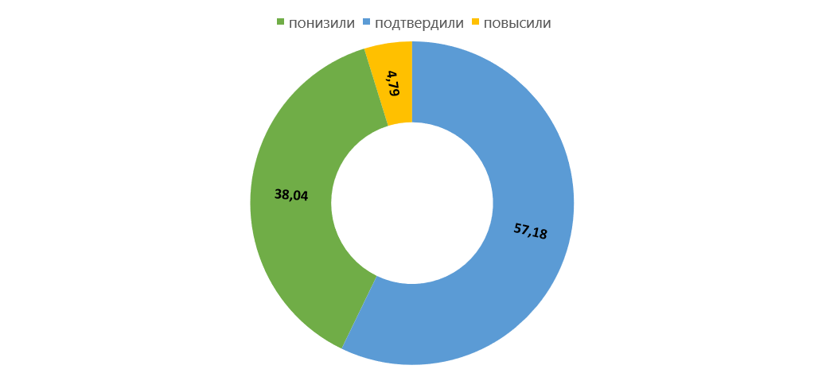
Сравнение отметок за работу с отметками по журналу
Обществознание, 6 класс

Slide 75
Выводы
Обществознание, 6 класс
В ВПР по обществознанию в 6 классах приняло участие 6584 человека.
Не справился с работой (получили «2») 591 участник (9,02%).
46,62 % участников показали качество знаний (получили «4» и «5») в процессе выполнения работы.
Наибольшую сложность при выполнении работы вызвали задания № 4.2, 6.2, 7.2.

Slide 76
Основные результаты
по литературе

Slide 77
Литература, 6 класс
Описание работы
Перевод первичных баллов
в отметки по пятибалльной шкале
6 заданий
5 заданий базового уровня сложности
максимальный балл за работу - 17
Отметка | «2» | «3» | «4» | «5»
Первичные баллы | 0-8 | 9-11 | 12-14 | 15-17
1 задание повышенного уровня сложности
минимальный балл за работу - 9
Работа состоит из одной части
45 минут
Задания 1, 2, 3 – краткий ответ в виде слова или словосочетания.
Задание 4 – ответ в виде последовательности цифр.
Задания 5, 6 – развернутый ответ.

Slide 78
Требования (умения)
Литература, 6 класс
№ п/п | Блоки ПООП : выпускник научится / получит возможность научиться или проверяемые требования (умения) в соответствии с ФГОС
1 | Понимать сущность теоретико-литературных понятий и учиться использовать их в процессе анализа и интерпретации произведений
2 | Понимать сущность теоретико-литературных понятий и учиться использовать их в процессе анализа и интерпретации произведений
3 | Осуществлять элементарный смысловой и эстетический анализ произведений фольклора и художественной литературы; воспринимать прочитанное
4 | Выявлять основные особенности языка художественного произведения, поэтической и прозаической речи
5К1 | Осуществлять элементарный смысловой и эстетический анализ произведений фольклора и художественной литературы
5К2 | Писать сочинение-рассуждение по заданной теме с опорой на прочитанные произведения
5К3 | Создавать письменные высказывания разных жанров объемом не менее 30 слов
6К1 | Осознавать важность чтения и изучения произведений устного народного творчества и художественной литературы для познания мира, формирования эмоциональных и эстетических впечатлений, а также для собственного развития. Осуществлять элементарный смысловой и эстетический анализ произведений фольклора и художественной литературы
6К2 | Писать сочинение-рассуждение по заданной теме с опорой на прочитанные произведения
6К3 | Анализировать, интерпретировать и оценивать прочитанное; выявлять позицию героя и авторскую позицию, характеризовать героев-персонажей, давать их сравнительные характеристики
6К4 | Создавать письменные высказывания разных жанров объемом не менее 60 слов; писать сочинение-рассуждение по заданной теме с опорой на прочитанные произведения

Slide 79
Доля участников по качеству знаний («4»+ «5») по результатам ВПР в 2025 г. (в параллели 6 классов впервые проводится ВПР по литературе)
Литература, 6 класс

Slide 80
Достижение планируемых результатов
Литература, 6 класс
результат лучше общероссийского
результат выше 80%
самый низкий % выполнения

Slide 81
Распределение участников по отметкам, %
Литература, 6 класс
Количество участников | 6 класс
Россия (вся выборка) | 233955
Приморский край | 2515

Slide 82
Распределение первичных баллов
Литература, 6 класс
«2»
«3»
«4»
«5»

Slide 83
Выполнение заданий группами участников
Литература, 6 класс

Slide 84
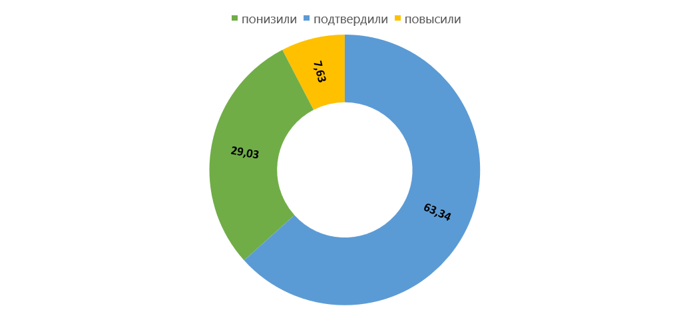
Сравнение отметок за работу с отметками по журналу
Литература, 6 класс

Slide 85
Выводы
Литература, 6 класс
В ВПР по обществознанию в 6 классах приняло участие 2515 человек.
Не справились с работой (получили «2») 262 участника (10,42%).
54,43 % участников показали качество знаний (получили «4» и «5») в процессе выполнения работы.
Наибольшую сложность при выполнении работы вызвали задания № 6К2, 6К3.

